Slide 1

TRENDY V MARKETINGOVÁ KOMUNIKACI (XTMK)
1. cvičení
Téma: Komunikační mix
PhDr. Ing. Mgr. Renáta Pavlíčková, MBA
renata.pavlickova@mvso.cz
Olomouc, LS 2022/2023
Studijní program: Ekonomika a management
Obor: Ekonomika a management malých a středních podniků
Ročník:
Typ studia: navazující (NMgr.)
Forma: prezenční

Slide 2
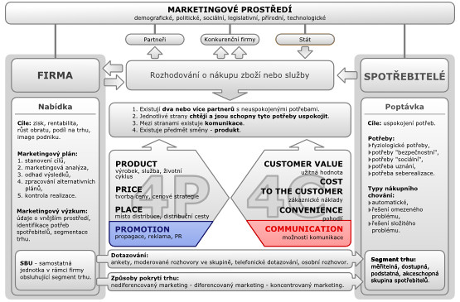

Slide 3
Model AIDA
Awareness – upoutání pozornosti
Interest – vzbuzení zájmu
Desire – vyvolání přání
Action – dosažení akce

Slide 4
Komunikační mix
Marketingový komunikační mix je součástí marketingového mixu.
Jedná se o soubor nástrojů, prvků a médií, kterými se podnik snaží komunikovat relevantní informace se svými stávajícími a potenciálními zákazníky a tímto způsoben ovlivnit jejich rozhodování.

Slide 5
Význam komunikačního mixu
Marketingová komunikace je vedle produktu, ceny a distribuce základním nástrojem marketingu.
Firmy musí se svými současnými i potenciálními zákazníky komunikovat a obsah jejich sdělení musí být důkladně promyšlen.
Často jsou pro zajištění kvalitní komunikace najímány externí reklamní agentury, jejichž odborníci připravují jednotlivé složky reklamní kampaně.
Pro oblast služeb je komunikační mix nezbytný proto, že ve většině případů přibližuje nehmotný produkt spotřebiteli a tím snižuje jeho nejistotu při výběru a nákupu služby.

Slide 6
Úloha marketingové komunikace
Oznámit ve společenském prostoru existenci podniku po legislativní, právní a propagační stránce.
Překonat počáteční nekomunikativnost a neznalost na trhu ve všeobecné veřejnosti.
Usměrnit sociálně-psychologické motivy potenciálních zákazníků - AIDA.
Budovat korektní komunikační vazby s dodavateli, jinými obchodními partnery, s konkurencí pro respektování zákonných společenských a tržních pravidel.
Oslovit trh s podnikovou nabídkou (prostřednictvím konkrétního marketingového mixu).
Dokázat přetransformovat zákazníka jednotlivými stádii marketingové připravenosti (AIDA) až po nákupní řízení.
Realizovat výběrový nebo hromadný prodej v co nejširším tržním prostoru,
Dokázat přetransformovat jednorázového zákazníka/spotřebitele na kontinuálního/stálého.

Slide 7
Dělení marketingové komunikace
Marketingovou komunikace lze rozdělit na základě různých faktorů.
1. podle prostředí, ve kterém probíhá:
  externí
  interní
2. podle časově významového kontextu:
  primární
  sekundární
3. podle zúčastněných komunikačních subjektů:
  mezi marketérem a zákazníkem,
  mezi marketérem a spotřebitelem,
  mezi marketérem a konkurentem,
  mezi marketérem a společenským zástupcem.

Slide 8
Integrace nástrojů marketingové komunikace
Postup při integraci nástrojů marketingové komunikace:
identifikovat cílovou skupinu, na kterou bude úsilí zaměřené,
stanovit cíle propagace,
podpořit umístění produktu,
vyvinout a posílit značku a image,
informovat zákazníky o službě a jejích základních vlastnostech,
přesvědčit zákazníky ke koupi,
nabízenou službu zákazníkům průběžně připomínat,
vypracovat zprávu, která se opírá o poznání reakce zákazníka,
vybrat komunikační mix, který sestává z vhodných komunikačních nástrojů.

Slide 9
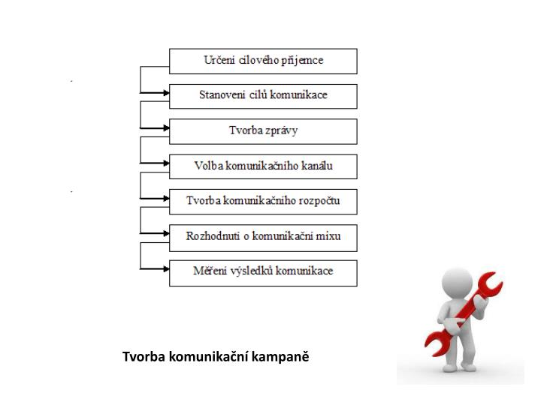
Tvorba komunikační kampaně

Slide 10
Faktory ovlivňující marketingovou komunikaci
Výběr konkrétních nástrojů marketingové komunikace ovlivňuje celá řada faktorů.
Před výběrem konkrétních nástrojů a jejich vzájemnou integrací je nutné si položit základní otázky:
Je produkt v ziskovém nebo neziskovém sektoru?
Je intenzita konkurence vysoká nebo nízká?
Je geografický dosah produktu velký nebo malý?
Existují v daném odvětví zvyklosti, které předurčují nástroje marketingové komunikace?
Je úroveň znalostí a zkušeností manažerů v této oblasti vysoká nebo nízká?

Slide 11
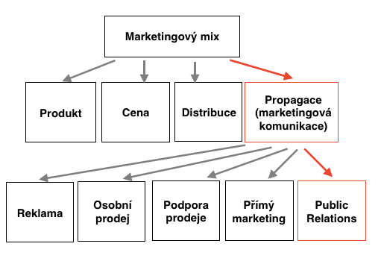
Složky komunikačního mixu
Marketingová komunikace

Slide 12
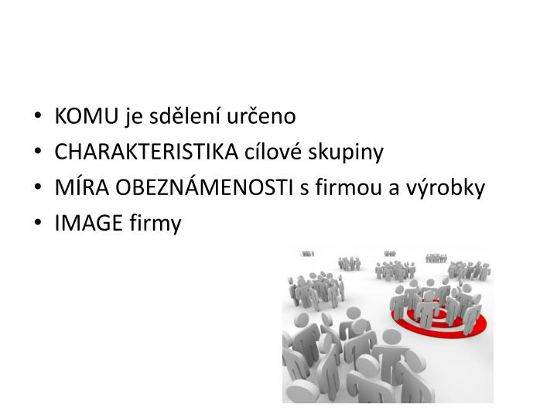
Sdělení

Slide 13
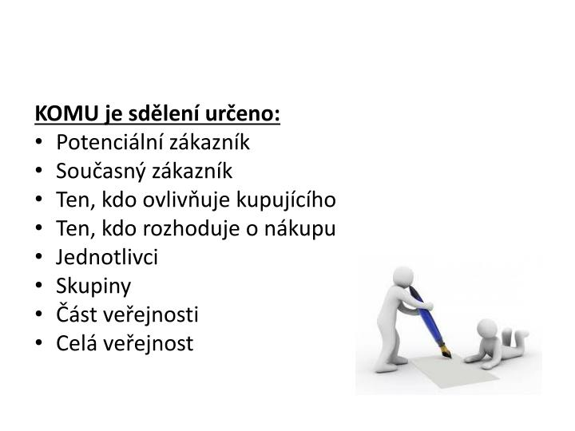
Sdělení

Slide 14
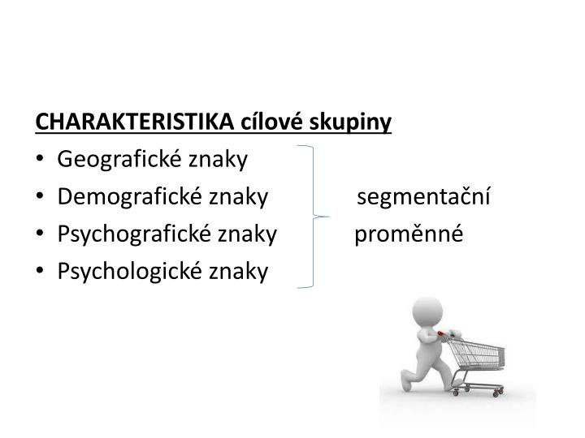
Cílová skupina

Slide 15
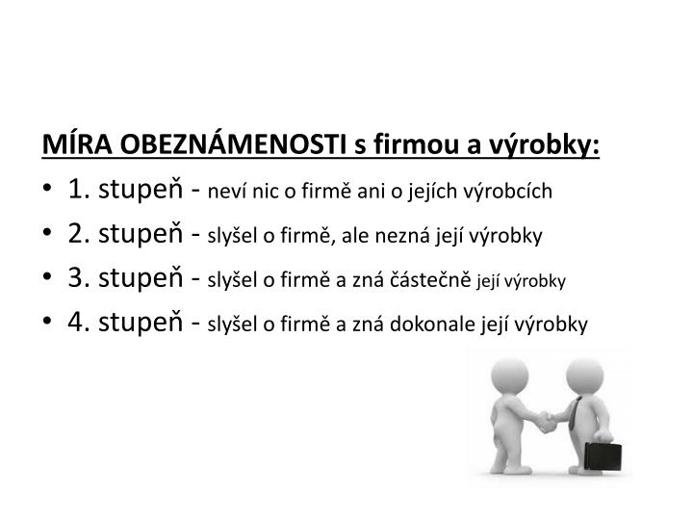
Míra povědomí

Slide 16
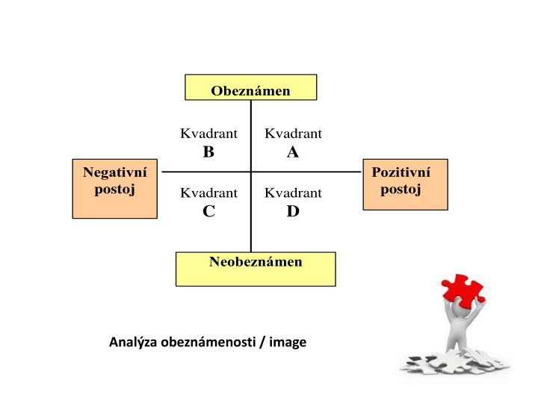
Míra povědomí

Slide 17
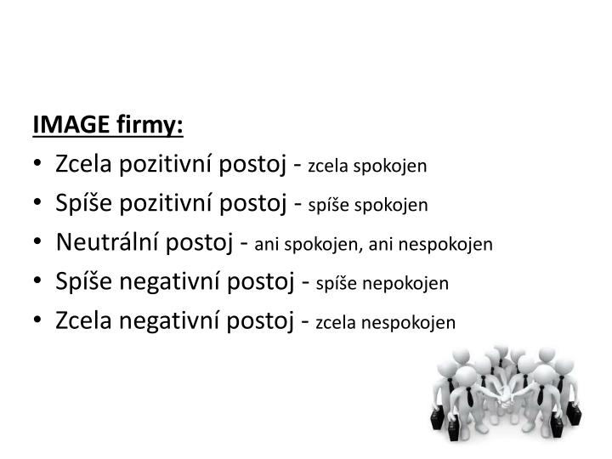
Image firmy

Slide 18
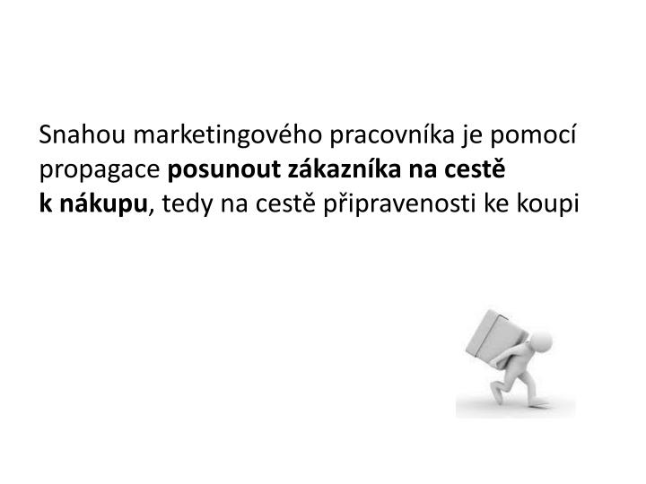
Marketingový pracovník

Slide 19
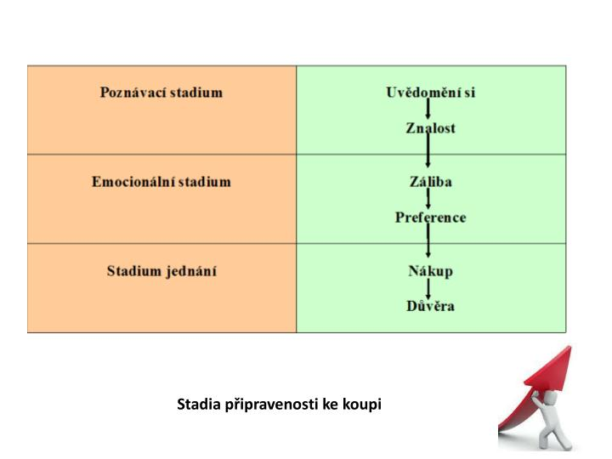
Stadia připravenosti ke koupi

Slide 20
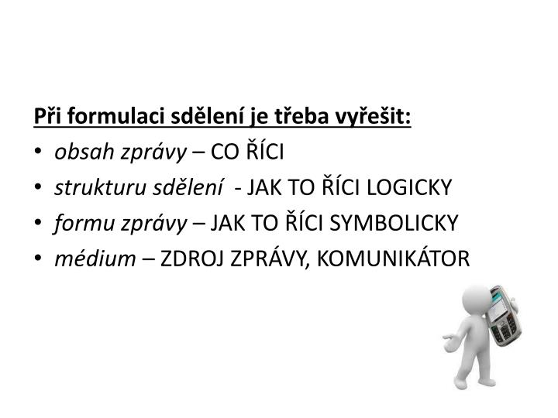
Sdělení

Slide 21
Obsah zprávy
Rozumový apel
Emoční apel
Morální apel

Slide 22
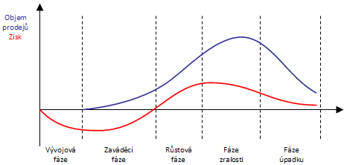
Životní cyklus produktu

Slide 23
Životní cyklus produktu
„Život“ výrobku v podniku od fáze zavedení produktu na trh až po útlum zájmu o produkt a jeho stažení z trhu.
Životní cyklus výrobku a služby představuje její postavení na trhu.
Každý výrobek či služba prochází určitým životním cyklem (anglicky Product Lifecycle).
Tedy každý produkt si prožívá svůj život podobně jako živé bytosti.
Na rozdíl od nich ale může být inovován, vylepšen a jeho život tak může být prodloužen.
Řízení tohoto životního cyklu je jednou z klíčových úloh řízení marketingu a prodeje.

Slide 24
Životní cyklus produktu
Model vymezuje pět fází života produktu:
Vývojová fáze – produkt je vyvíjen, dosud není na trhu, existují pouze náklady (tj. zisk (profit) je záporný)
Zaváděcí fáze – produkt je uveden na trh, prodeje pomalu rostou, zisk je většinou záporný
Růstová fáze – zisk se dostává do kladných hodnot
Fáze zralosti – prodeje nadále rostou, ale zisk začíná klesat (klesá cena)
Fáze úpadku – prodeje i zisk postupně klesají

Slide 25
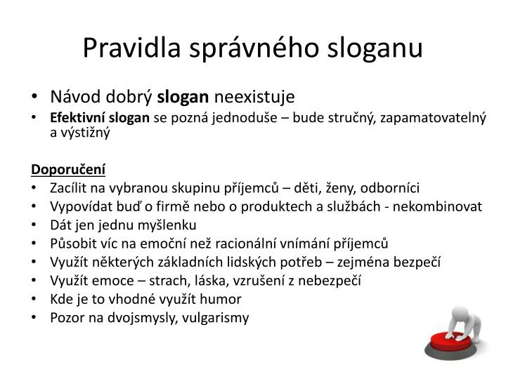

Slide 26

Děkuji vám za pozornost a těším se na příště

